Slide 1
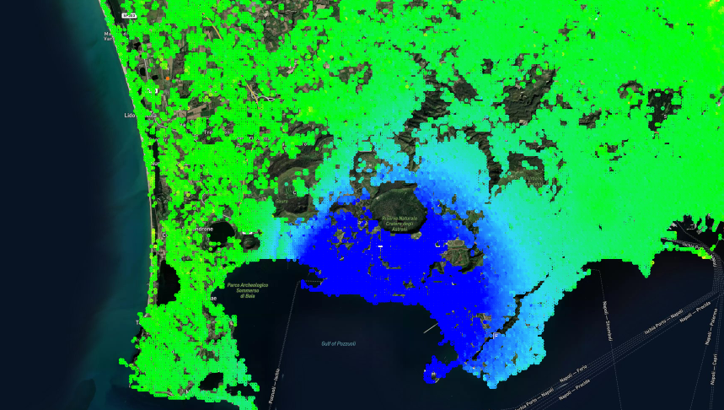
Centro di tecnologie avanzate e sistemi intelligenti per la MItigazione dei Rischi e la sorveglianza del territorio e dell’ambiente COstruito (MIRCO)
Aggregazione derivata dalle seguenti progettualità CNR PNRR (Missione 4 - Componente 2: Dalla Ricerca all’Impresa):
CN-HPC
CN-MOST
EI-Tech4You
RICCARDO LANARI – CNR-IREA

Slide 2
Descrizione dell’Aggregazione
Progetto | CNR | Spoke | Istituto capofila | Istituti partecipanti
CN-HPC | Affiliato | 5 | IREA | IRPI, ITC, IMAA, IGAG, IMATI
CN-MOST | Affiliato | 7 | ITC | IREA, IMATI
EI-TECH4YOU | Leader | 1 | IRPI | ISAC, IMAA, ITM, ISAFOM
CN-HPC (Spoke 5): il CNR è presente con un finanziamento di 947.056,25EUR
CN-MOST (Spoke 7): il CNR è presente con un finanziamento di 940.413EUR
EI-TECH4YOU (Spoke 1): il CNR è presente con un finanziamento di 8.965.033EUR

Slide 3
Ambiti tematici e produzione scientifica (1)
L’Aggregazione aspira a creare un riferimento nazionale e internazionale in grado di contribuire alla mitigazione degli effetti del cambiamento climatico e degli impatti dei rischi ambientali e antropici sul territorio e sui sistemi infrastrutturali, sviluppando e applicando metodi e tecnologie di avanguardia per il miglioramento della resilienza della società e dell’ambiente costruito, compreso quello storico e di pregio.
Obiettivi:
favorire l’integrazione tecnologica e lo sviluppo di sistemi intelligenti per la sorveglianza del territorio e delle infrastrutture e l’analisi predittiva dei rischi, attraverso procedure di monitoraggio e digital twinning, basate su sensoristica in situ, dati satellitari e tecnologie abilitanti;
mettere a disposizione metodi e strumenti di elaborazione e analisi dati (anche massivi), e di modellazione avanzata, con software prevalentemente open source, supportati da funzionalità HPC (auspicabile collegamento con gli ambiti AI);
supportare la comunità istituzionale e scientifica fornendo l’accesso a informazioni, dati aperti e condivisi (anche attraverso servizi web avanzati) relativi a fenomeni ed eventi catastrofici con impatti sul costruito e sul territorio;
migliorare la gestione delle emergenze determinate da eventi catastrofici che possano interessare aree antropizzate;
rendere disponibili laboratori interdisciplinari e multi-scala come sistemi dimostrativi e generatori di conoscenza per il supporto decisionale nella gestione del rischio.

Slide 4
Ambiti tematici e produzione scientifica (2)
Progetto | Pubblicazioni | Ambiti Disciplinari | TD | AdR | PhD
CN-HPC | 4 5 | PE7_7 PE10_20 | 2
CN-MOST | 7 9 5 | PE7_7 PE8_3 PE10_14 | 2 |  | 1
EI-TECH4YOU | 2 1 1 5 5 2 | PE5_12 PE8_3 PE10_2 PE10_13 SH7_6 SH7_10 | 12 | 1
Totale | 46 |  | 16 | 1 | 1

Slide 5
Capacità scientifica
  Rete diffusa di collaborazioni scientifiche ed istituzionali (DPC, UniBA, PoliBA, INGV, OGS, UniMIB, Universidad Andrés Bello (Cile), UniFI, ENEA, Sapienza, UnivAQ, UNIPOL, SOGEI, UniNA, PoliTO, UniBO, RFI, Autostrade, IR-Geosciences e IR-MEET,…)
  Straordinaria opportunità per generare sinergie che possono incidere sulle politiche di settore. Si pensi ad esempio al contributo alla adozione delle "Linee Guida per la classificazione e gestione del rischio, la valutazione della sicurezza ed il monitoraggio dei ponti esistenti" (D.M. 204/2022)
  Sviluppo di numerosi software: Elaborazione dati di monitoraggio strutturale e/o di analisi di immagini anche satellitari/ Servizi web avanzati per facilitare l’accesso a dati aperti e condivisi/ Strumenti per l’elaborazione automatizzata dei dati di frane, sinkholes e terremoti/ Modelli geologici e geofisici tridimensionali / Software per la gestione delle emergenze sismiche / Sviluppo di Digital Twin per la mitigazione dei fenomeni alluvionali/ Piattaforme digitali per la gestione del costruito
  Realizzazione di brevetti e creazione di nuove iniziative imprenditoriali (startup/spin-off) nell’ambito della mitigazione del rischio
Impatto economico e sociale
  Almaviva; ANAS; Autostrade per l’Italia; ENI; ENEL; Ferrovie dello Stato Italiane; KISTLER; Italferr; Leonardo; MOVYON; SIEMENS; SOGEI; UNIPOL; CDP Venture Capital/ Scientifica Venture Capital
  Sistema di Protezione Civile, MASE, MAECI, Vigili del Fuoco, Regioni, Enti Locali, ARPA, Servizi Geologici Regionali, e Nazionali Distretti Idrografici; Università ed Enti di Ricerca. Si segnala in questo ambito il nuovo Accordo di Programma Quadro tra DPC e CNR, per il periodo 2024-2029, nel quale sono coinvolti, quali Centri di Competenza, 6 degli Istituti CNR presenti nell’aggregazione

Slide 6

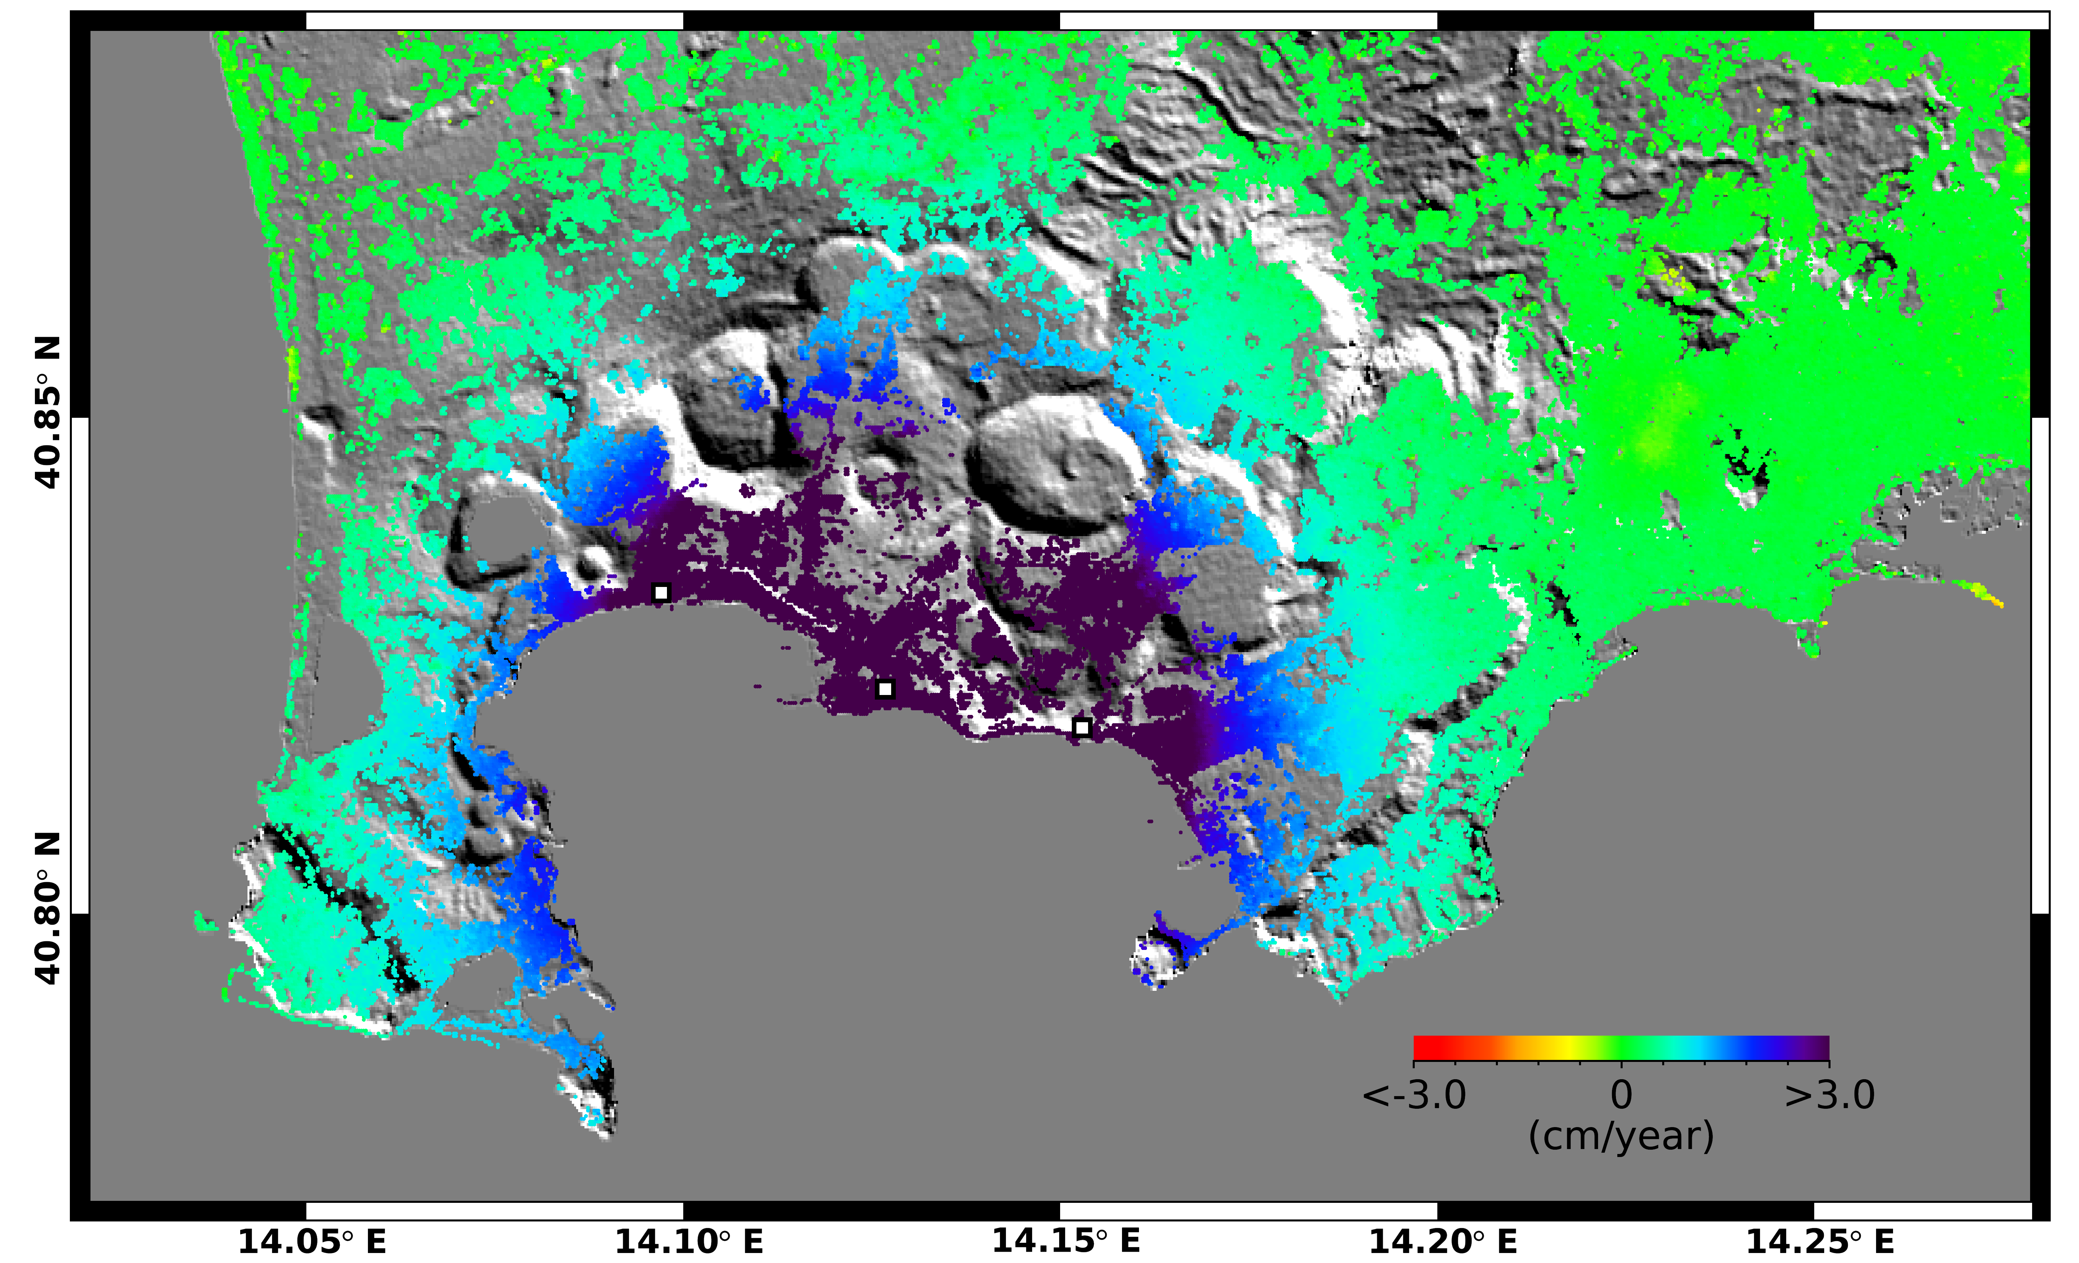
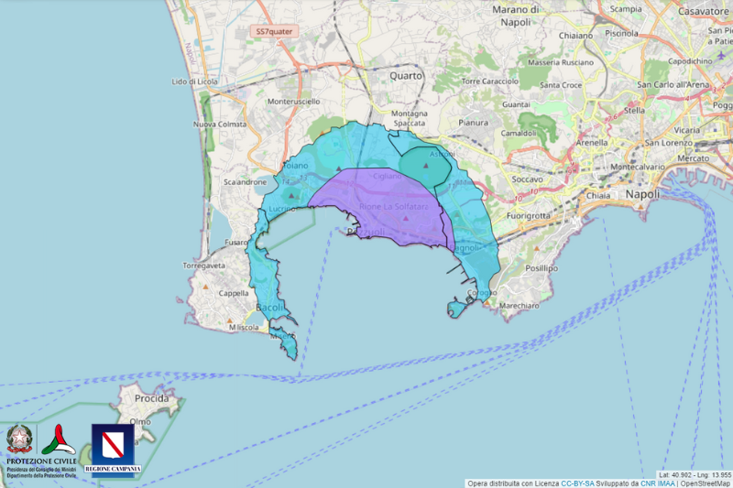

Un esempio: rilievo satellitare delle deformazioni dei Campi Flegrei
Velocità di deformazione verticale (2015-2024)
Down
Up
Rione Terra
~12 cm/year
~25 cm/year
~11 cm/year
~17 cm/year
Piano speditivo di emergenza per l'area del bradisismo nei Campi Flegrei (la "zona di intervento" coinvolge circa 85mila abitanti e 15.500 edifici)
~14 cm/year
~8 cm/year

Slide 7
Un esempio: rilievo satellitare delle deformazioni dei Campi Flegrei
Velocità di deformazione verticale (2015-2024)
Down
Up
Rione Terra
~12 cm/year
~25 cm/year
~11 cm/year
~17 cm/year
Piano speditivo di emergenza per l'area del bradisismo nei Campi Flegrei dove la "zona di intervento" coinvolge circa 85.000 abitanti e 15.500 edifici (D.L. 140/2023)
~14 cm/year
~8 cm/year

Slide 8
Grazie per l’attenzione !

